Slide 1



SỞ GIÁO DỤC VÀ ĐÀO TẠO HẢI PHÒNG
NHIỆT LIỆT CHÀO MỪNG CÁC THẦY CÔ GIÁO
VỀ DỰ HỘI THI GIÁO VIÊN GIỎI CẤP THÀNH PHỐ
MÔN: TOÁN LỚP 4
Giáo viên: Phạm Thị Quỳnh – 1976
Trường Tiểu học Tràng Cát – Quận Hải An

Slide 2


KHỞI ĐỘNG
Notes:
Trước khi vào bài mới, chúng ta cùng khởi động qua bài tập sau nhé

Slide 3








Nhạc nền

Slide 4










01
Tính: 1231 × 3 = ?
6
9
7
4
0
2
1
10
5
3
8
Âm thanh
khi chọn Đúng
3000
3693
Âm thanh
khi chọn Sai
3143
3231

Slide 5
CẢM ƠN CÁC BẠN NHỎ!
CHÚC CÁC BẠN HỌC TẬP TỐT!

Slide 6

Điền số thích hợp điền vào chỗ chấm:
2800 + 12 389 = 12 389 + ........
02
2800
6
3
1
5
8
4
9
10
2
0
7
Tính chất giao hoán
của phép tính cộng.

Slide 7
CẢM ƠN CÁC BẠN NHỎ!
CHÚC CÁC BẠN HỌC TẬP TỐT!

Slide 8


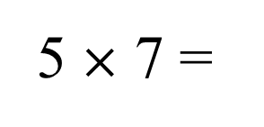
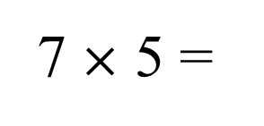
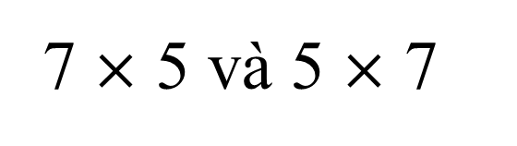
a) Tính và so sánh giá trị của hai biểu thức
7 $×$ 5 và 5 $×$ 7
Ta có:
7 $×$ 5 =
35
5 $×$ 7 =
35
Vậy: 7 $×$ 5 = 5 $×$ 7
Hai phép nhân có thừa số giống nhau thì luôn bằng nhau.
Notes:
321475 + 423507 x 2 = 321475 + 847014 = 1168489

Slide 9








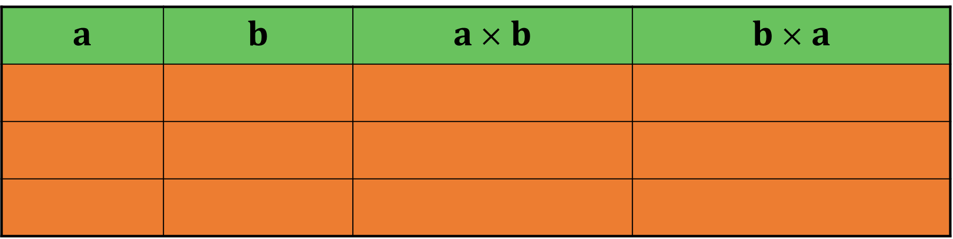
So sánh giá trị của hai biểu thức a $×$ b và b $×$ a trong bảng sau:
a | b | a $×$ b | b $×$ a
4
8
4 $×$ 8 = 32
8 $×$ 4 = 32
6
7
6 $×$7 = 42
7 $×$ 6 = 42
5
4
5 $×$ 4 = 20
4 $×$ 5 = 20
Thừa số
Thừa số
Tính chất giao hoán trong phép nhân
a $×$b = b $×$ a
Tích
Tích
Khi ta đổi chỗ các thừa số trong một tích thì tích
không thay đổi.
Thừa số
Thừa số

Slide 10
Bài 1/S
3
4
b. 3 x 5 = 5 x
a. 4 x 6 = 6 x
2138 x 9 = x 2138
207 x 7 = x 207
9
7

Slide 11
Bài 2/V:
a. 1357 x 5 =
6785
b. 40263 x 7 =
281841
7 x 853 =
853 x 7 =
5971
5 x 1326 =
1326 x 5 =
6630
Notes:
-Nhận xét các phép tính đầu của hai phần a và b?
- Để tìm được kết quả của hai phép tính này, ta làm như thế nào?
- Với phép tính 7 x 853. Đây là phép nhân với số có 3 chữ số chúng ta chưa học. Vậy bây giờ chúng ta phải làm ntn để tính được kết quả?
- Rất chính xác! Các con hãy vận dung tc giao hoán của phép nhân để chuyển đổi phép tính nhân số có 3 chữ số thành phép tính nhân với số có 1 chữ số.

Slide 12





Bài 3. Tìm hai biểu thức có giá trị bằng nhau:
a) 4 x 2145
b) (3 + 2) x 10287
c) 3964 x 6
d) (2100 + 45) x 4
e) 10287 x 5
g) (4 + 2) x ( 3000 + 964)

Slide 13

CHÀO TẠM BIỆT
CHÚC CÁC THẦY CÔ VÀ CÁC EM LUÔN
VUI VẺ, HẠNH PHÚC!

